Slide 1
সবাইকে স্বাগতম

Slide 2
পাঠ পরিচিতি
শ্রেণিঃ ষষ্ঠ
বিষয়ঃ তথ্য ও যোগাযোগ প্রযুক্তি
সময়ঃ ৫০ মিনিট

Slide 3
উপস্থাপনায়
মো: মজনু মিয়া
সহকারী শিক্ষক (আইসিটি)
ভোড়া কালিকাবাড়ী হাতেম আলী মাধ্যমিক বিদ্যালয়
বেতাগী, বরগুনা
E-mail: moznu195@gmail.com

Slide 4
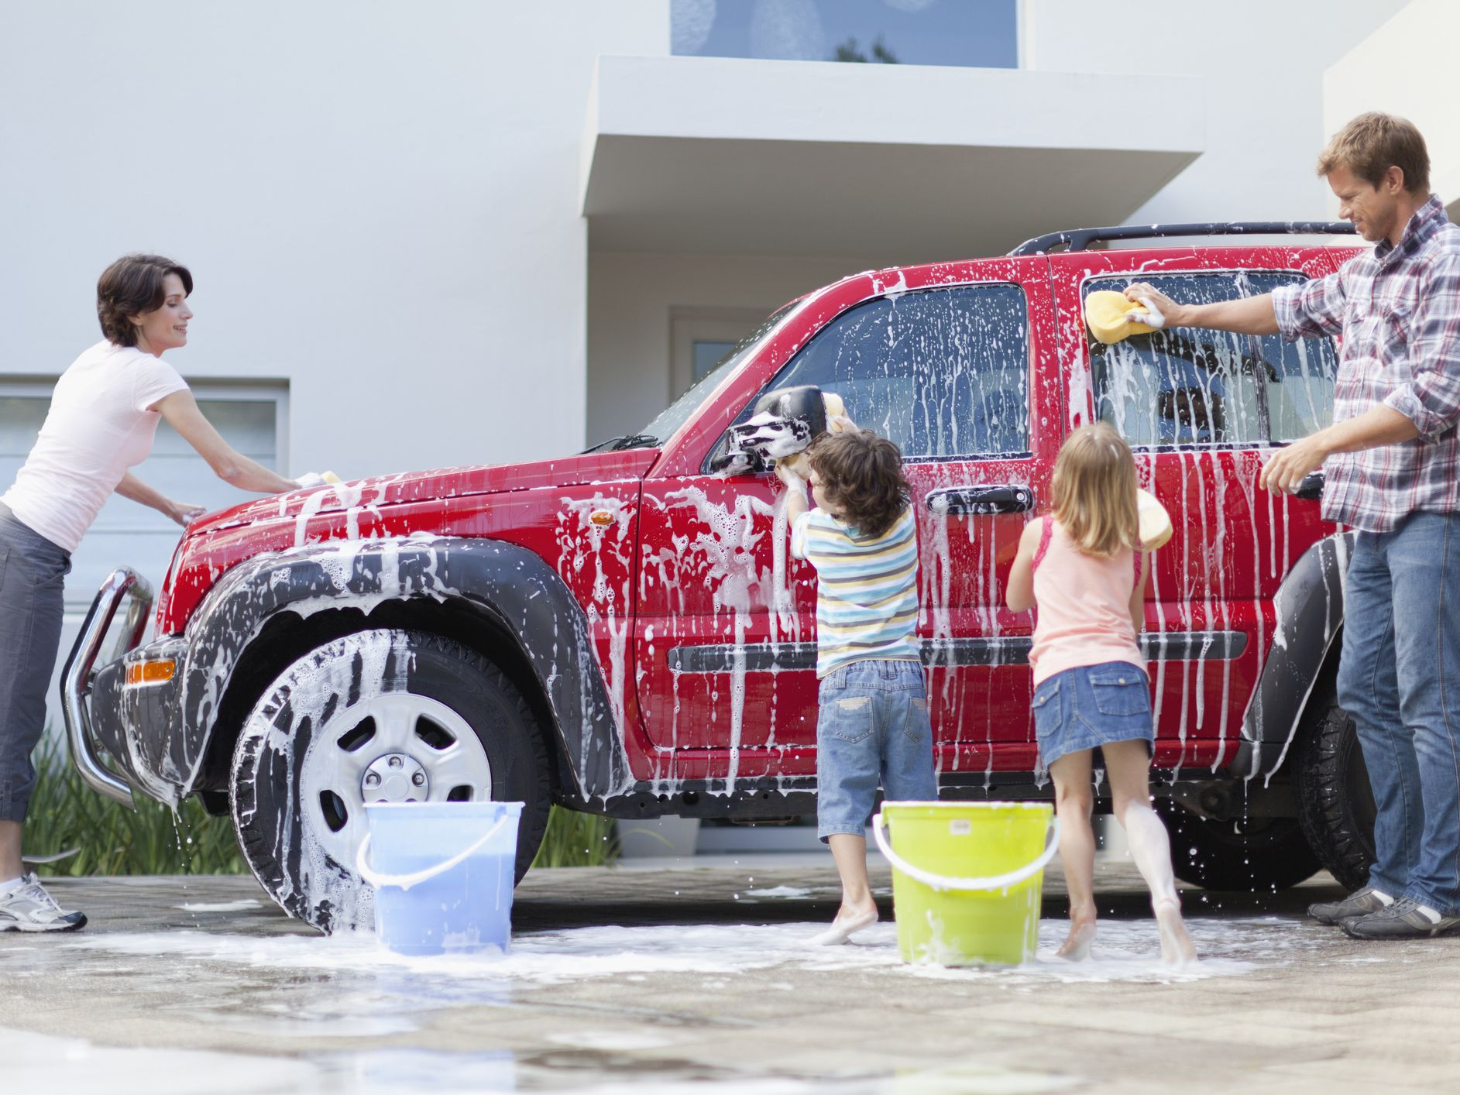
চিত্রটি দ্বারা কী বোঝ?

Slide 5
তথ্য ও যোগাযোগ প্রযুক্তির নিরাপদ ব্যবহার
তৃতীয় অধ্যায়
পাঠ - 2
আইসিটি যন্ত্রপাতি রক্ষণাবেক্ষণ

Slide 6
শিখনফল
এই পাঠ শেষে আমরা-
মনিটর পরিষ্কার করতে পারব।
কি-বোর্ড ও মাউস পরিষ্কার করতে পারব।
আইসিটির যন্ত্রপাতি রক্ষণাবেক্ষণের গুরুত্ব বর্ণনা করতে পারব।

Slide 7
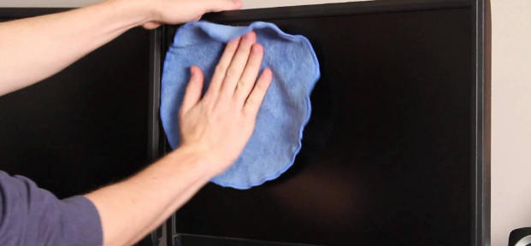
নরম সূতি কাপড় দিয়ে মনিটর পরিষ্কার করতে হবে।

Slide 8
একক কাজ
কোন কোন জিনিস থেকে কম্পিউটারকে সাবধানে রাখতে হবে?

Slide 9
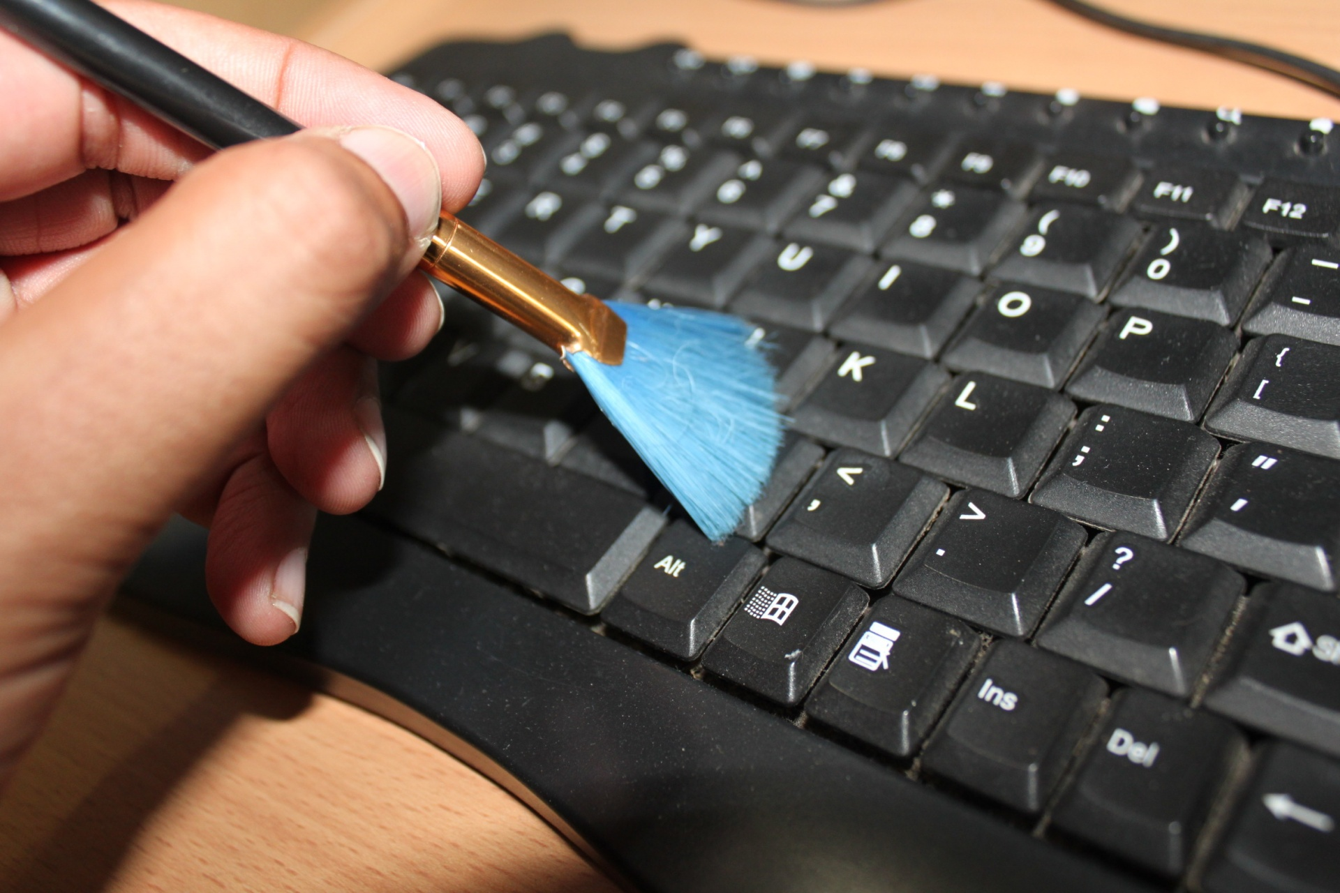
ব্রাশ দিয়ে কি-বোর্ড পরিষ্কার

Slide 10
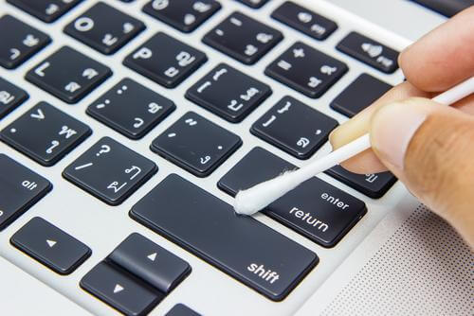
কটন বার্ড দিয়ে কি-বোর্ড পরিষ্কার

Slide 11
দলীয় কাজ
তোমাদের কম্পিউটার ল্যাবের কি-বোর্ডগুলো নিয়ম অনুযায়ী পরিষ্কার কর।

Slide 12
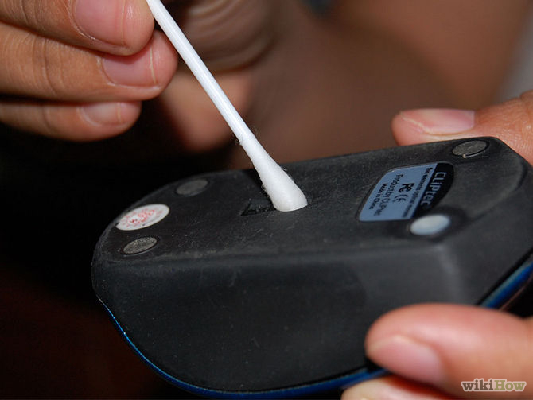
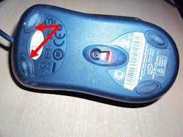
কম্পিউটারের বাতাস প্রবাহ যেন সঠিক থাকে সেটা ঠিক রাখতে হবে।

Slide 13
মূল্যায়ন-
১। মনিটর পরিষ্কার করতে কী ব্যবহার করতে হবে?
২। কি-বোর্ড কীভাবে পরিষ্কার করতে হবে?
৩। মাউস কীভাবে পরিষ্কার করতে হয়?

Slide 14
ধন্যবাদ সবাইকে

